Slide 1

ISO/IEC 5230 인증 세가지 방법
SK텔레콤 장학성

Slide 2
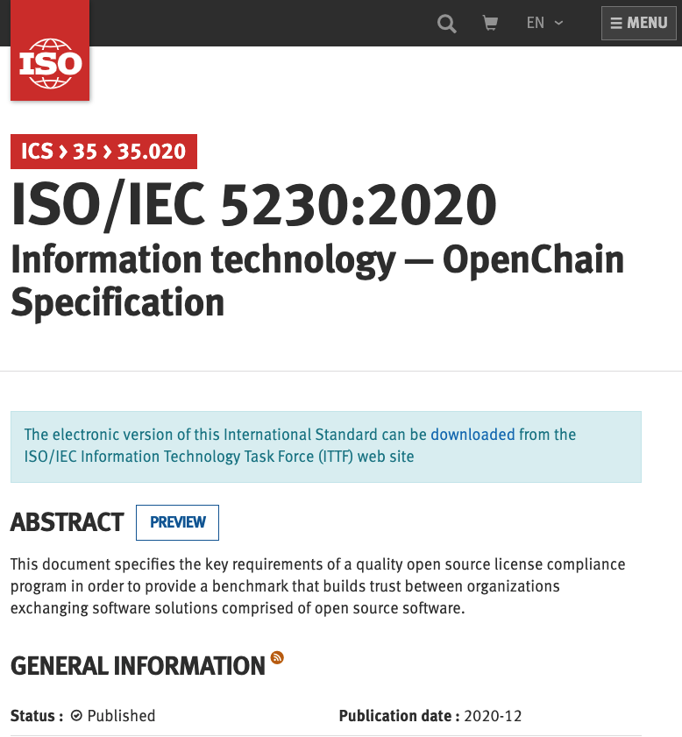
OpenChain 2.1 – ISO/IEC 5230
오픈소스 컴플라이언스에 대한 유일한 국제 표준
2020년 12월, ISO 공식 등록
OpenChain 규격 2.1과 완전히 동일
https://www.iso.org/standard/81039.html

Slide 3
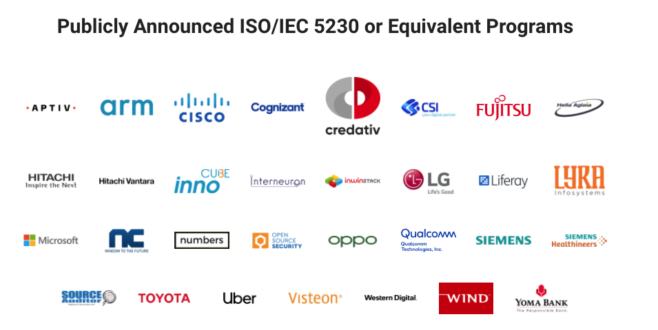
적합성 인증 획득이란? (OpenChain Conformance)
ISO/IEC 5230의 모든 요구사항을 준수하는 오픈소스 프로그램을 가진 기업은 ISO/IEC 5230 적합성 인증을 획득할 수 있습니다.
https://www.openchainproject.org/

Slide 4
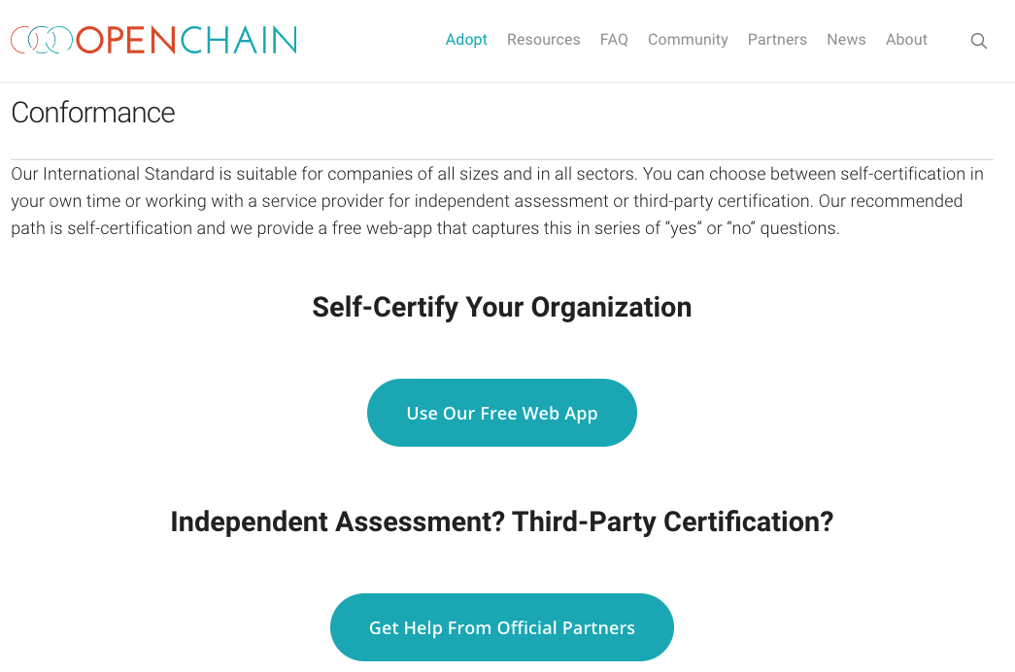
적합성 인증 획득 세가지 방법
Self-Certify
Independent Assessment
Third-Party Certification
https://www.openchainproject.org/get-started/conformance

Slide 5
Self-Certify
OpenChain Project의 추천 방법
OpenChain Project에서 웹사이트 무료 제공
대부분의 기업이 채택하고 있는 방법
https://www.openchainproject.org/get-started/conformance

Slide 6
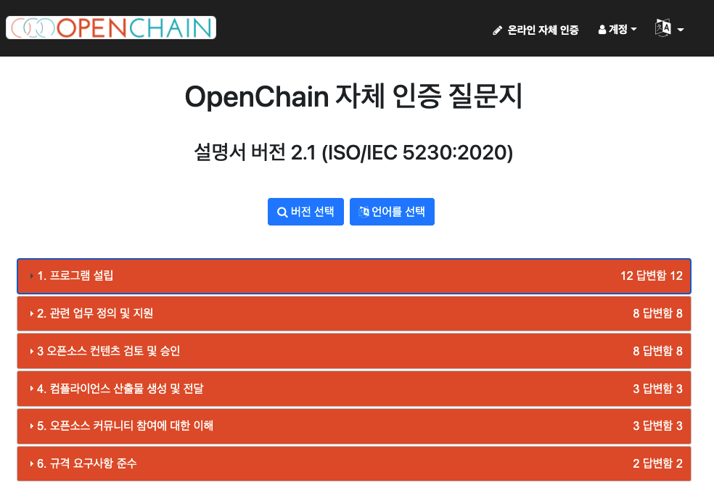
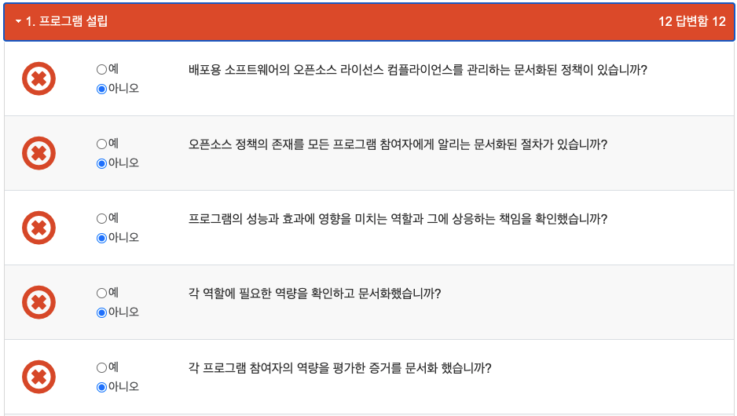
Self-Certify 웹사이트
https://certification.openchainproject.org/

Slide 7
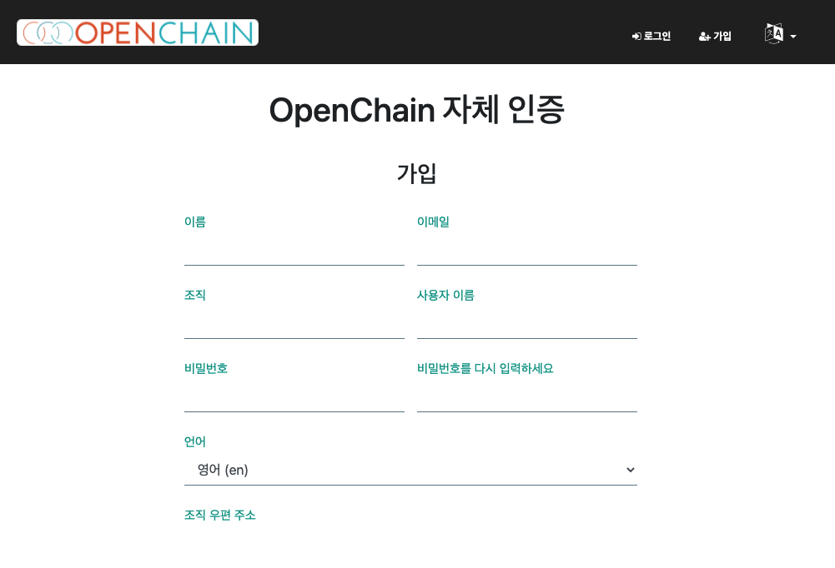
Self-Certify 절차
자체 인증 웹사이트 회원 가입 : https://certification.openchainproject.org/

Slide 8
Self-Certify 절차
자체 인증 웹사이트 회원 가입 : https://certification.openchainproject.org/
현수준 진단 (질문에 Yes, No로 체크)

Slide 9
Self-Certify 절차
자체 인증 웹사이트 회원 가입 : https://certification.openchainproject.org/
현수준 진단 (질문에 Yes, No로 체크)
미비점(No로 체크한 항목) 보완 활동 : 정책 수립/프로세스 구축/교육 및 평가/도구 도입
정책 수립
프로세스 구축
도구 도입
교육 / 평가

Slide 10
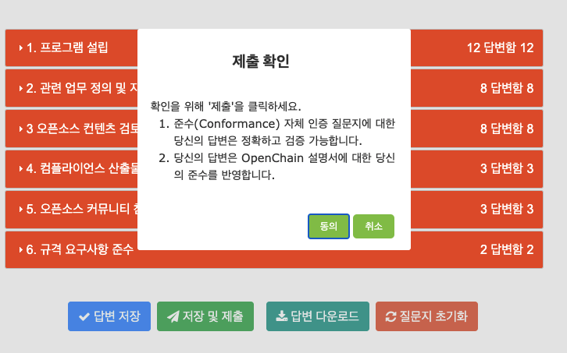
Self-Certify 절차
자체 인증 웹사이트 회원 가입 : https://certification.openchainproject.org/
현수준 진단 (질문에 Yes, No로 체크)
미비점(No로 체크한 항목) 보완 활동 : 정책 수립/프로세스 구축/교육 및 평가/도구 도입
모든 항목에 Yes할 수 있는 수준 도달 시, Yes 체크 후 ”제출”

Slide 11
Self-Certify 절차
자체 인증 웹사이트 회원 가입 : https://certification.openchainproject.org/
현수준 진단 (질문에 Yes, No로 체크)
미비점(No로 체크한 항목) 보완 활동 : 정책 수립/프로세스 구축/교육 및 평가/도구 도입
모든 항목에 Yes할 수 있는 수준 도달 시, Yes 체크 후 ”제출”
제출 후 OpenChain General Manager에게 자체 인증 수행 결과를 제출하였고, 적합성 인증 획득이 준비되었음을 알림

Slide 12
Self-Certify 절차
자체 인증 웹사이트 회원 가입 : https://certification.openchainproject.org/
현수준 진단 (질문에 Yes, No로 체크)
미비점(No로 체크한 항목) 보완 활동 : 정책 수립/프로세스 구축/교육 및 평가/도구 도입
모든 항목에 Yes할 수 있는 수준 도달 시, Yes 체크 후 ”제출”
제출 후 OpenChain General Manager에게 자체 인증 수행 결과를 제출하였고, 적합성 인증 획득이 준비되었음을 알림
General Manager는 간단한 질의 응답 형태의 확인 절차를 거침 (필요에 따라 산출물 확인)

Slide 13
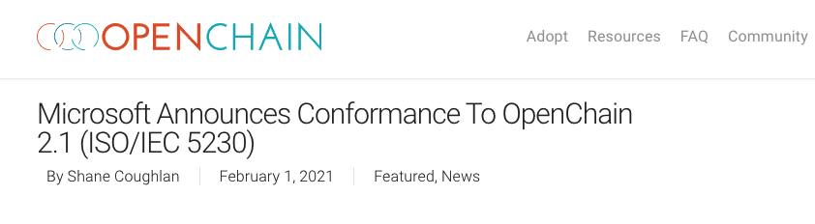
Self-Certify 절차
자체 인증 웹사이트 회원 가입 : https://certification.openchainproject.org/
현수준 진단 (질문에 Yes, No로 체크)
미비점(No로 체크한 항목) 보완 활동 : 정책 수립/프로세스 구축/교육 및 평가/도구 도입
모든 항목에 Yes할 수 있는 수준 도달 시, Yes 체크 후 ”제출”
제출 후 OpenChain General Manager에게 자체 인증 수행 결과를 제출하였고, 적합성 인증 획득이 준비되었음을 알림
General Manager는 간단한 질의 응답 형태의 확인 절차를 거침 (필요에 따라 산출물 확인)
이상이 없을 경우, 적합성 인증 취득 선언
예: https://www.openchainproject.org/news/2021/02/01/microsoft-announces-conformance-to-openchain-2-1-iso-iec-5230

Slide 14
Self-Certify 절차
자체 인증 웹사이트 회원 가입 : https://certification.openchainproject.org/
현수준 진단 (질문에 Yes, No로 체크)
미비점(No로 체크한 항목) 보완 활동 : 정책 수립/프로세스 구축/교육 및 평가/도구 도입
모든 항목에 Yes할 수 있는 수준 도달 시, Yes 체크 후 ”제출”
제출 후 OpenChain General Manager에게 자체 인증 수행 결과를 제출하였고, 적합성 인증 획득이 준비되었음을 알림
General Manager는 간단한 질의 응답 형태의 확인 절차를 거침 (필요에 따라 산출물 확인)
이상이 없을 경우, 적합성 인증 취득 선언
예: https://www.openchainproject.org/news/2021/02/01/microsoft-announces-conformance-to-openchain-2-1-iso-iec-5230
OpenChain 웹사이트에 기업 로고 등록

Slide 15
Independent Assessment
제3자가 ISO/IEC 5230의 요구사항을 충족하는지 평가하고, 미비점 보완을 위한 지원
ISO/IEC 5230은 제3자로부터의 평가를 의무화하는 강제조항은 없음
참고로, Independent Safety Assessment인 ISO 26262-2:2018의 경우, External Company로부터의 Independent Assessment를 의무적으로 요구함
Third-Party Certification과의 차이점
Third party certification은 인증 수행 후 인증서 발급
Independent Assessment는 어떤 인증서를 발급해준다기 보다 평가를 시행하고 미비점을 보완할 수 있는 컨설팅까지 제공함
Independent Assessment 제공 업체 현황
AlektoMetis (https://alektometis.com/)
Source Code Control (https://sourcecodecontrol.co/)

Slide 16
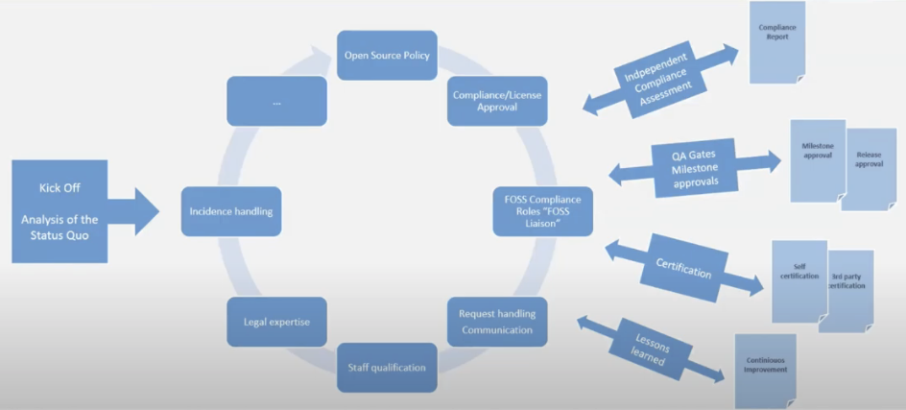
AlektoMetis의 Independent Assessment (1)
Kick Off시 현단계 점검/미비점 분석
미비점 보완을 위한 Task 수행
이 과정을 반복
https://youtu.be/DEBd-g0Ab8E

Slide 17
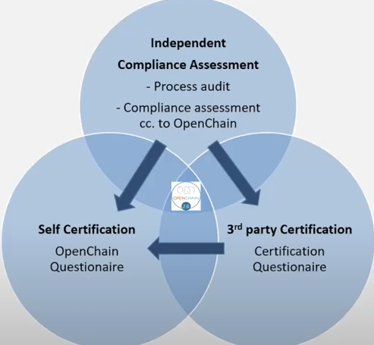
AlektoMetis의 Independent Assessment (2)
적합성 인증을 취득할 수준에 도달할 수 있도록 지원
Self 혹은 Third-Party Certification 수행하게 함
https://youtu.be/DEBd-g0Ab8E

Slide 18
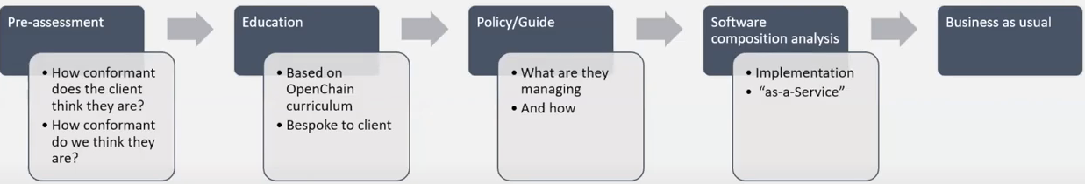
Source Code Control의 Independent Assessment (1)
사전 평가
교육 제공
정책/가이드 수립
SCA Tools 도입
적용
https://youtu.be/DEBd-g0Ab8E

Slide 19
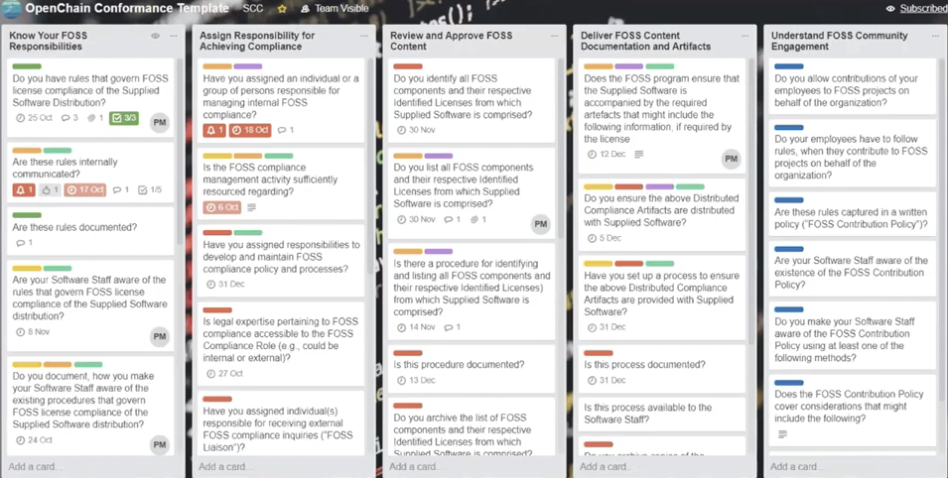
Source Code Control의 Independent Assessment (2)
ISO/IEC 5230 적합성 인증 획득을 위한 계획 수립
https://youtu.be/DEBd-g0Ab8E

Slide 20
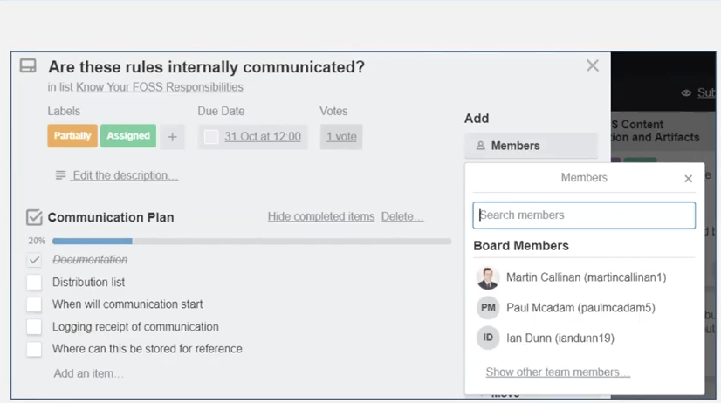
Source Code Control의 Independent Assessment (3)
각 항목 별 세부 방법 수립 / 담당자 할당
https://youtu.be/DEBd-g0Ab8E

Slide 21
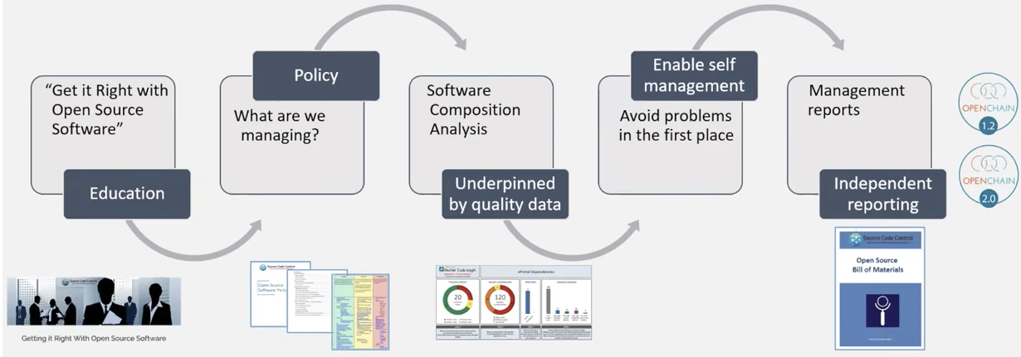
Source Code Control의 Independent Assessment (4)
Independent Report 생성
https://youtu.be/DEBd-g0Ab8E

Slide 22
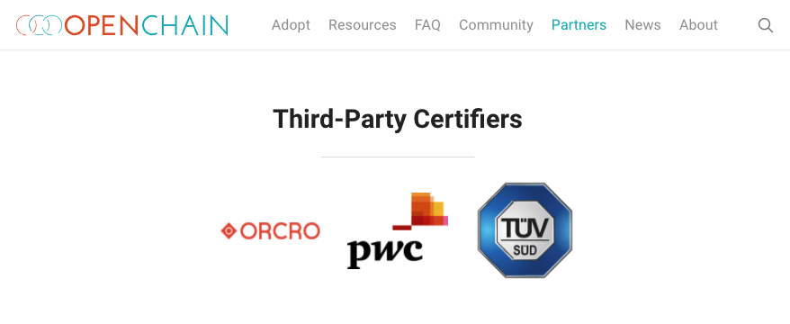
Third-Party Certification
인증 전문 기관에 의한 평가
인증서 발행
ISO/IEC 5230 적합성 인증서 발행 기관
TÜV SÜD
PwC
ORCRO
https://www.openchainproject.org/partners

Slide 23

TÜV SÜD의 Third-Party Certification
TÜV SÜD : 글로벌 시험 인증 기관 (독일)
고품질 Open source compliance program 확인을 위한 Evaluation procedure 개발
TPS PPP 15001A
2018년 히타치 인증
OpenChain Self Certification과는 무관하게, OpenChain Specification을 해석하여 제작
기존 TUV SUD의 인증 서비스 체계에 맞춰서 제작됨
https://www.openchainproject.org/news/2018/12/11/tuv-sud-becomes-the-first-certification-authority-in-the-openchain-partner-program

Slide 24
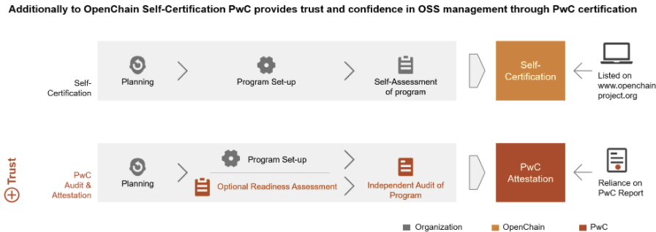
PwC의 Third-Party Certification
PricewaterhouseCoopers (영국)
다국적 회계 감사 기업 (세계 4대 회계 법인 중 하나)
국내에서는 삼일회계법인과 제휴
OSS OpenChain supplier audit
PwC audit report : internationally recognized, trustworthy PwC report
PwC assessment tool
https://youtu.be/HslvXCM-4pQ

Slide 25
ISO/IEC 5230 추세
독일 자동차 부품 Supplier (2021. 2. 22)
유럽 자동차 제조사가 Supplier에게 OpenChain 준수 계획을 요구하기 시작하였다.
유럽 대학 오픈소스 분야 교수 (2021. 2. 22)
앞으로 Customer는 Supplier에게 OpenChain의 준수를 요구할 것은 명백해 보인다.
자동차 업계로보면 A-SPICE처럼 될 것이다. (A-SPICE : 자동차 품질 관련 표준)

Slide 26
국내 현황 및 시사점
국내에는 아직 ISO/IEC 5230 교육 / 인증 제공 업체는 없음
대기업 그룹사의 경우, 한 기업이 ISO/IEC 5230에 대한 전문 지식 및 경험 습득 후, 계열사/관계사 대상 Independent Assessment 형태의 서비스 제공 가능
NIPA와 같은 정부 기관에서 공공의 이익 차원에서 기업 대상 Independent Assessment 형태의 컨설팅 서비스 제공 요구됨

Slide 27
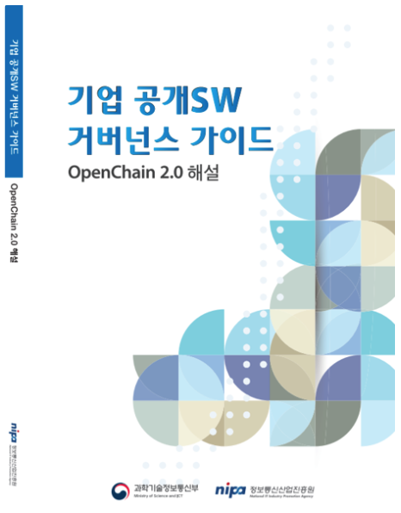
NIPA 발간 OpenChain 해설서
기업 공개SW 거버넌스 OpenChain 2.0 해설
ISO/IEC 5230에 맞게 개정 예정
https://www.oss.kr/oss_guide/show/7050bff0-d06b-43f0-99a6-9975afcd486f

Slide 28
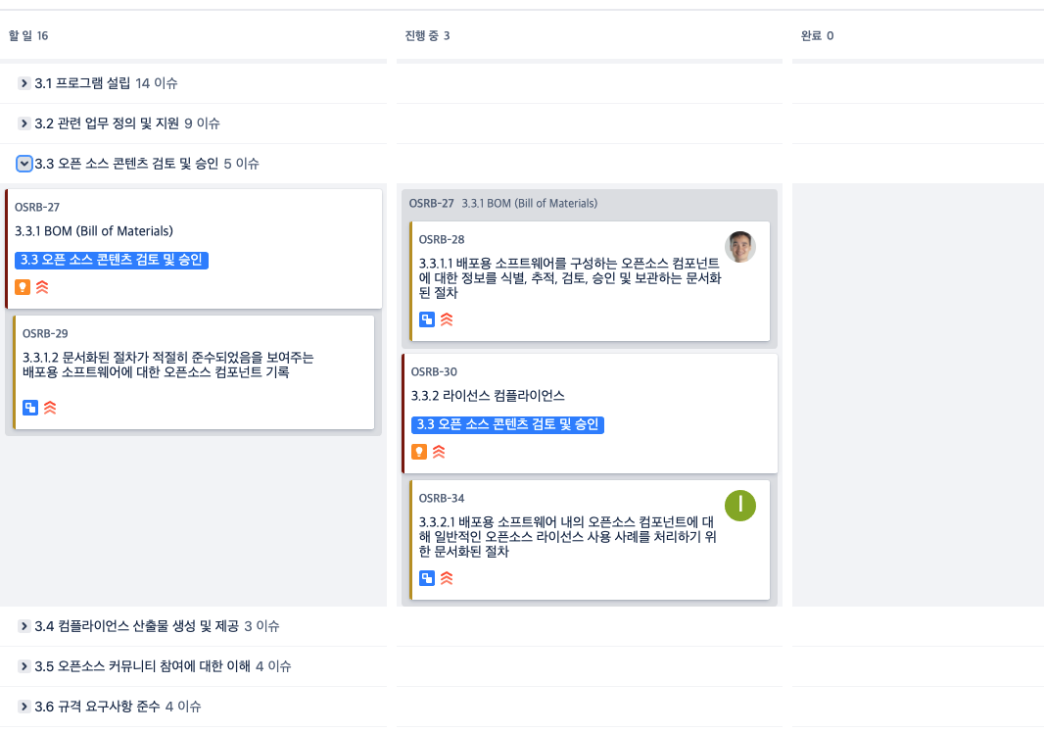
ISO/IEC 5230 계획 수립 Template (예)
Jira 칸반보드 활용

Slide 29
Any Other Business? Questions?

